Slide 1
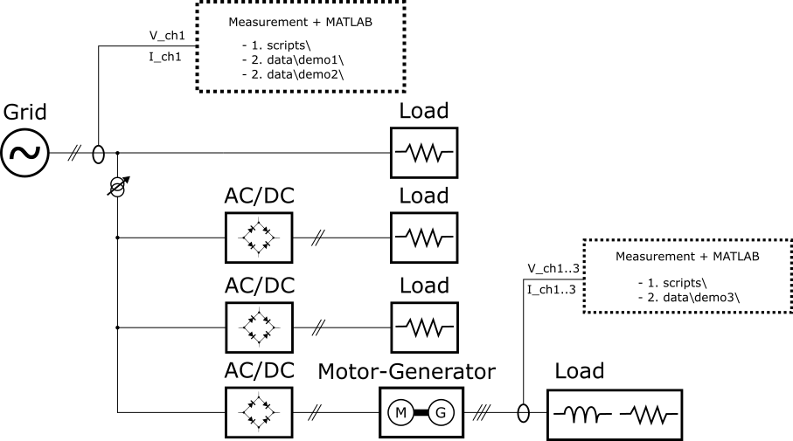
SETUP

Slide 2
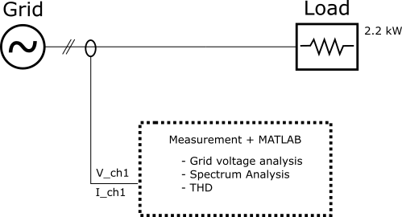
DEMO1

Slide 3
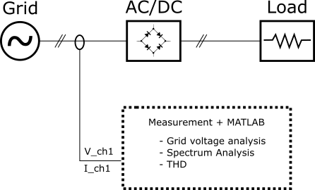
DEMO2

Slide 4
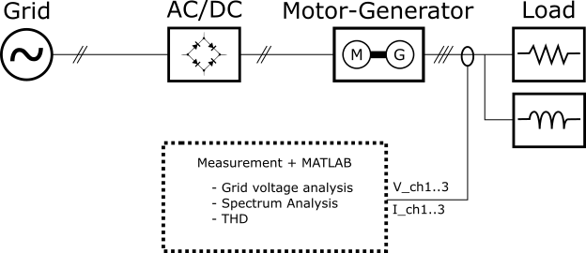
DEMO3
Notes:
Manter measurement DEMO 1 e 2

